Slide 1
Stichting Dow pensioenfonds
Een terugblik op 2017

Slide 2
Inhoud
Kerncijfers
Beleggings portfolio en Portfolio Rendement
(Beleids)dekkingsgraad
Andere ontwikkelingen mbt SDPf
Actualiteiten in de Pensioenwereld

Slide 3
Kerncijfers
Aantal deelnemers | 2017 | 2016 | 2015 | 2014 | 2013
Actieve deelnemers | 1.541 | 1.618 | 1.690 | 1.761 | 1.820
Gewezen deelnemers | 1.062 | 1.072 | 1.099 | 1.110 | 1.159
Pensioengerechtigden | 2.730 | 2.696 | 2.645 | 2.608 | 2.544
TOTAAL | 5.333 | 5.386 | 5.434 | 5.479 | 5.523
Bron: AZL
 | 2017 | 2016 | 2015 | 2014 | 2013
Technische voorzieningen (x ‘000 €) | 2.194.545ª | 2.233.771 | 2.071.094 | 1.991.065 | 1.658.806
Pensioen uitkeringen (x ‘000 €) | 61.770^{b} | 59.767 | 58.685 | 57.996 | 56.726
Bron: Willis Towers Watson (a)
AZL (b)

Slide 4
Beleggings Portfolio
 | 2017
 | %
Aandelen | 33,0
Vastrentende waarden | 49,3
Alternatieve investeringen | 10,3
Cash | 7,4
TOTAAL | € 2.580.392.000
Br0n: BNYM Performance report, 31 december, 2017
Willis Towers Watson

Slide 5
Portfolio Rendement
2017 | 3-jr gemiddelde | 5-jr gemiddelde
4,8 % | 5,5 % | 8,7 %
BENCHMARK | 2,3 % | 3,6 % | 6,8 %
Br0n: BNYM Performance report, 31 december, 2017

Slide 6
dekkingsgraad
Dekkingsgraad ultimo 2016: 110,0%
Dekkingsgraad ultimo 2017: 117,6%
Verklaring ontwikkeling dekkingsgraad
Premies | Rente | Rendement | Overige
0,4% | 1,5% | 6,4% | -0,7%

Slide 7
(beleids)dekkingsgraad
VEV
We zijn er bijna,….
MVEV
……maar nog niet helemaal!
TV

Slide 8
(Personele) ontwikkelingen mbt SDPf
Terugtreden Willem Vogt als SDPf bestuurslid per 1 juni 2017
Goedkeuring door DNB van Ad de Kok als SDPf bestuurslid per 1 juni 2017
Goedkeuring door DNB van Jan Wolter Molster als lid van Investment Committee
Overhevelen DC kapitaal naar United Pensions per 31-12-2017
Caroline Van Eecke per 1 februari 2018 opgevolgd door Edwin Naessens als Manager Pensioenbureau
Caroline Van Eecke door DNB goedgekeurd als SDPf bestuurslid namens werkgever
Installatie Raad van Toezicht (na goedkeuring DNB)

Slide 9
Actualiteiten in pensioenland
Schommelingen in de economie
Vergrijzing
Levensverwachting
Maatschappelijke trends
Houdbaarheid huidige pensioenstelsel??

Slide 10
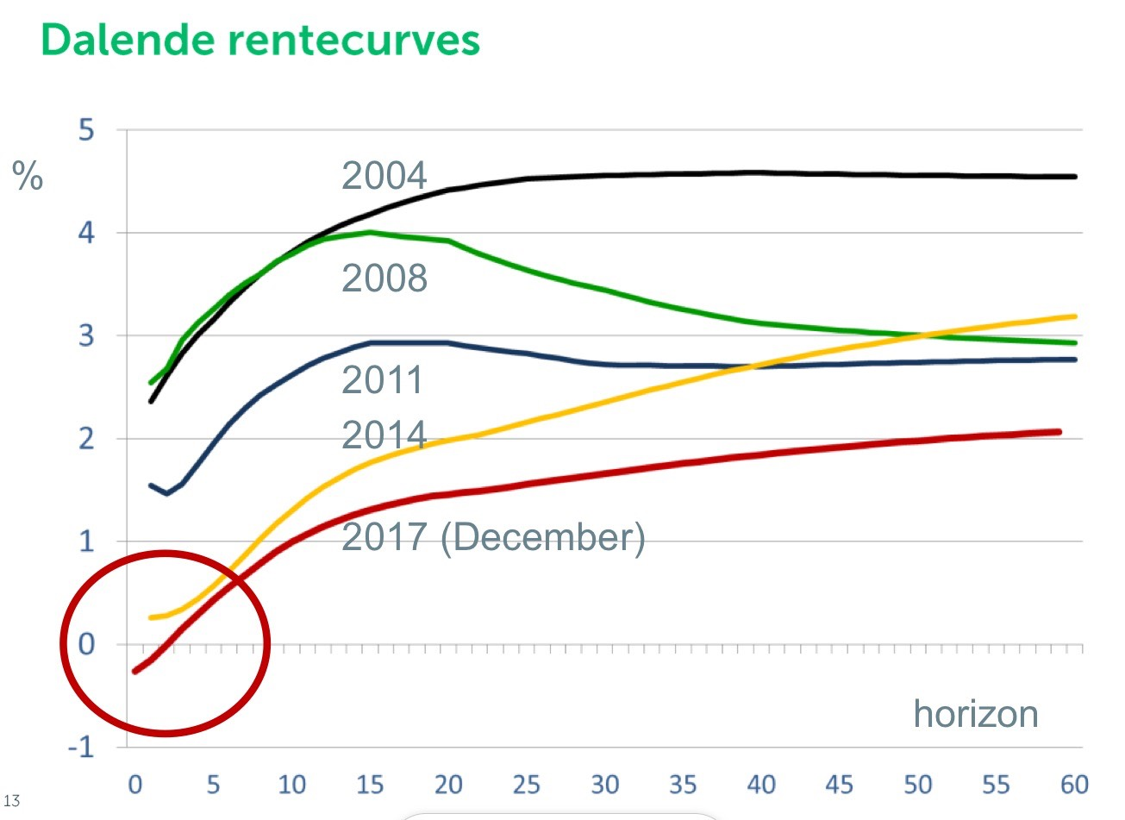
Schommelingen in de economie (RENTE)
Bron: Onno Steenbeek
Erasmus Universiteit

Slide 11
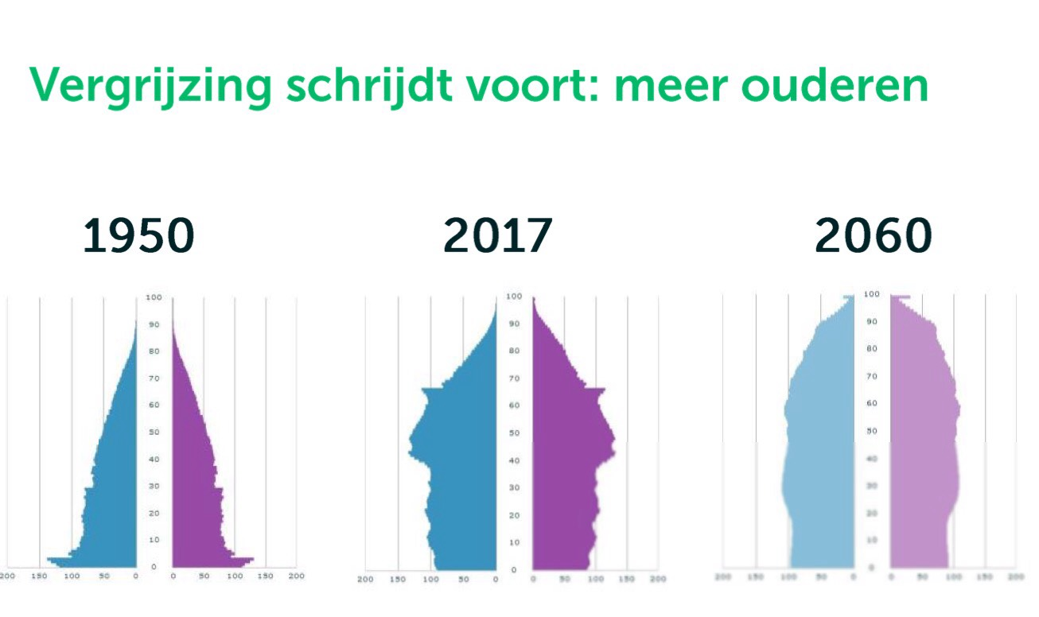
Vergrijzing
Bron: Onno Steenbeek
Erasmus Universiteit

Slide 12
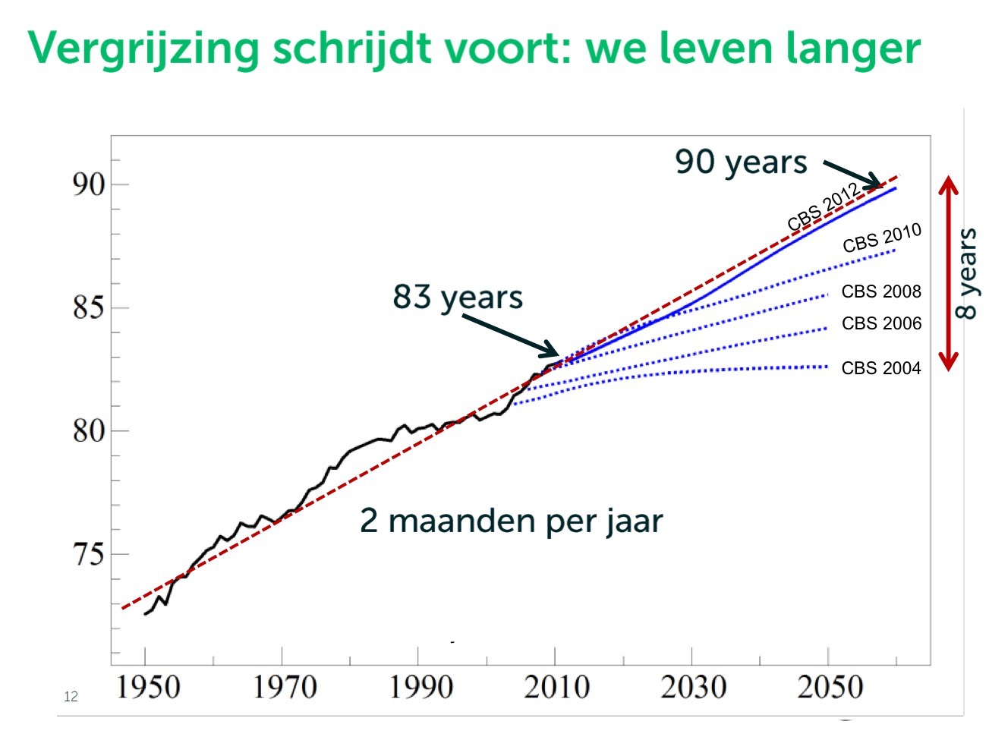
levensverwachting
Bron: Onno Steenbeek
Erasmus Universiteit

Slide 13
Maatschappelijke trends
Veranderende arbeidsmarkt: steeds meer werkenden bouwen geen adequaat pensioen op
Doorsneesystematiek wringt met arbeidsmarkt en tast draagvlak voor pensioenstelsel aan
Grotere risico’s voor deelnemers leiden tot behoefte aan transparantie over verdeling van risico’s
Macro-economische ontwikkelingen leggen kwetsbaarheid van bestaande pensioenovereenkomsten bloot
Toegenomen diversiteit en individualisering vragen om maatwerk en keuzemogelijkheden
Bron: Ministerie van Sociale Zaken en Werkgelegenheid, ‘Hoofdlijnen van een toekomstbestendig pensioenstelsel’, 6 juli 2015

Slide 14
Wat wil Rutte III in 2020 aan het pensioenstelsel veranderen?
Afschaffen doorsneepremie
Introductie degressief pensioenopbouw stelsel
Compensatie bepaalde werknemers
Introductie individuele pensioenpotjes met collectieve risicodeling en een buffer om onvoorziene omstandigheden op te vangen
Pensioenopbouw voor ZZP-ers
Eenmalige opname bij pensionering

Slide 15
bedankt voor uw aandacht
Vragen?

